Slide 1
Первые шаги в качественном химическом анализе
9 класс

Slide 2
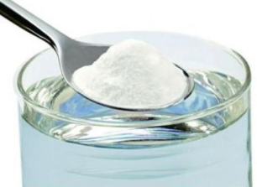
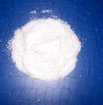
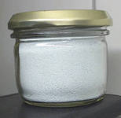
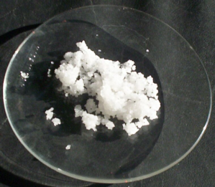
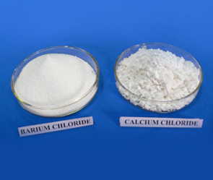
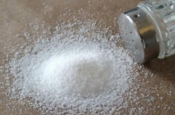
Как распознать соли?
Безводный
сульфат меди
Сода
Йодид калия
Поваренная соль
Хлорид кальция и
хлорид бария
Хлорид железа (II)

Slide 3
Цели и задачи урока
Цель: Учиться распознавать вещества помощью теоретического и экспериментального анализа.
Учебная задача: Как распознать выданные соли?

Slide 4
Качественные реакции для исследуемых веществ
1.Na₂CO₃+2HCl = 2NaCl+CO₂↑+H₂O
2.BaCl₂+H₂SO₄= BaSO₄↓+2HCl
3. NaI +AgNO₃= AgI↓ + NaNO₃
4. CuSO₄ +BaCl₂= BaSO₄↓+CuCl₂
5. NaCl+AgNO₃= AgCl↓+NaNO₃
6. CuSO₄ + 2NaOH= Cu(OH)₂↓+Na₂SO₄
7. FeCl₂ +2NaOH= Fe(OH)₂↓+2NaCl

Slide 5
План проведения эксперимента
Растворить вещества в воде
Разделить содержимое каждой пробирки на три части
Провести серии качественных реакций
Результаты занести в таблицу
Сделать выводы и представить результат.

Slide 6
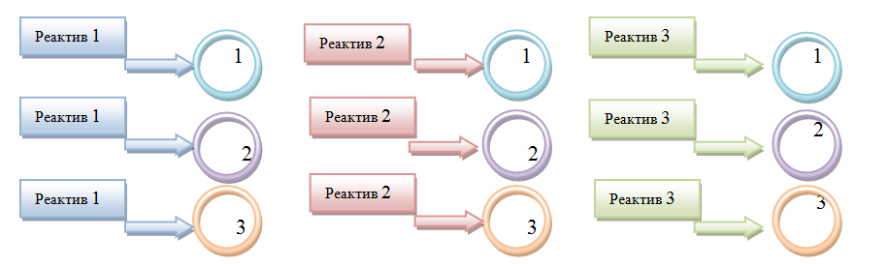
Проведение исследования

Slide 7
Проведение исследования
реактив вещество | HCl | NaOH | AgNO₃ | BaCl₂
Na₂CO₃ | СО₂↑ | - | AgCO₃↓белый | BaCO₃
BaCl₂ | - | - | AgCl↓белый | -
NaI | - | - | AgI↓ желтый | -
NaCl | - | - | AgCl↓белый | -
CuSO₄ | - | Cu(OH)₂↓голубой | AgSO₄↓белый | BaSO₄↓белый
FeCl₂ | - | Fe(OH)₂↓зелёный | AgCl↓белый

Slide 8
Этапы исследования
Выдвижение гипотез
Теоретический анализ
Эксперимент
Представление результата
Выводы.

Slide 9
Рефлексия
Наиболее интересная часть исследования - это…
Мне нужно работать над…
Мне нужна помощь в…
У меня хорошо получается…
Я научился…
Я могу помочь другим с…
Я хочу работать над…
Я хочу научиться тому, как…

Slide 10
Контрольный лист
 | Самооценка | Взаимооценка | Оценка учителя
Представление плана эксперимента
Проведение эксперимента
Запись ионных уравнений
Представление результата

Slide 11
Критерии оценки устного выступления
Баллы Критерий | 1 | 2 | 3 | 4
Доступность
Научность (использование терминологии)
Полнота
Грамотность (отсутствие фактических ошибок)
Общий балл

